Slide 1
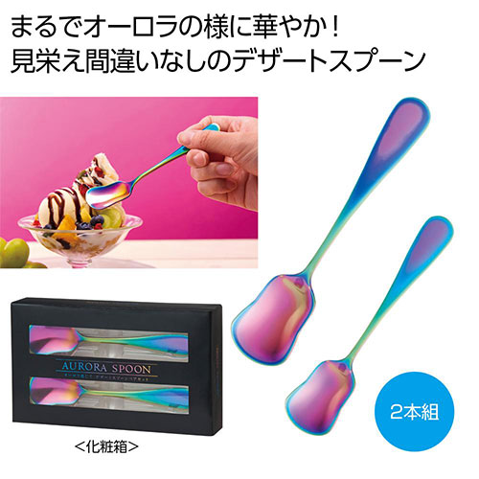
【提案書】
オーロラ感じて デザートスプーンペアセット
特徴
ステンレス製で、角度によって様々な色に見えるデザートスプーンのペアセットです。柄の部分にオリジナルデザインの名入れも可能なため、販促用やノベルティ用などにもおすすめです。
納期
納期スペース
仕様
素材：ステンレス
サイズ：全長約12.7cm
包装：化粧箱入り
お見積
お見積りスペース

